Slide 1


TOÁN
KIỂM TRA
GIỮA KÌ II

Slide 2





Slide 3








Slide 4



Slide 5








Slide 7


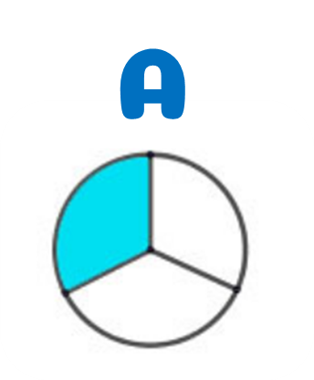
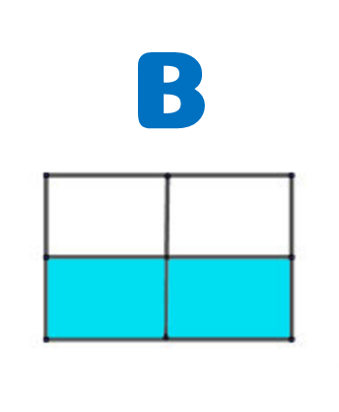
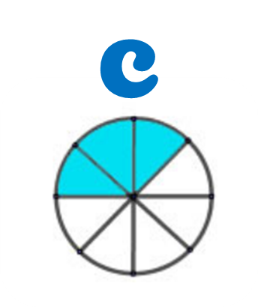
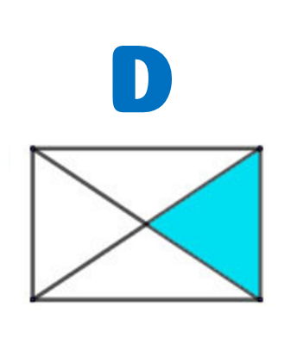

Slide 9
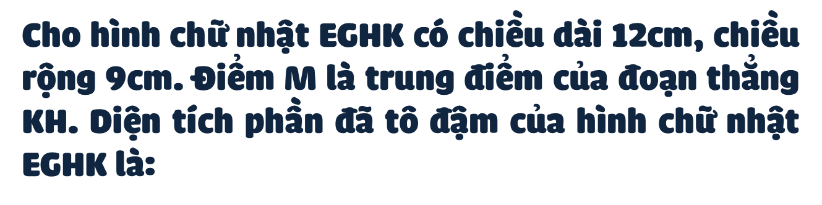
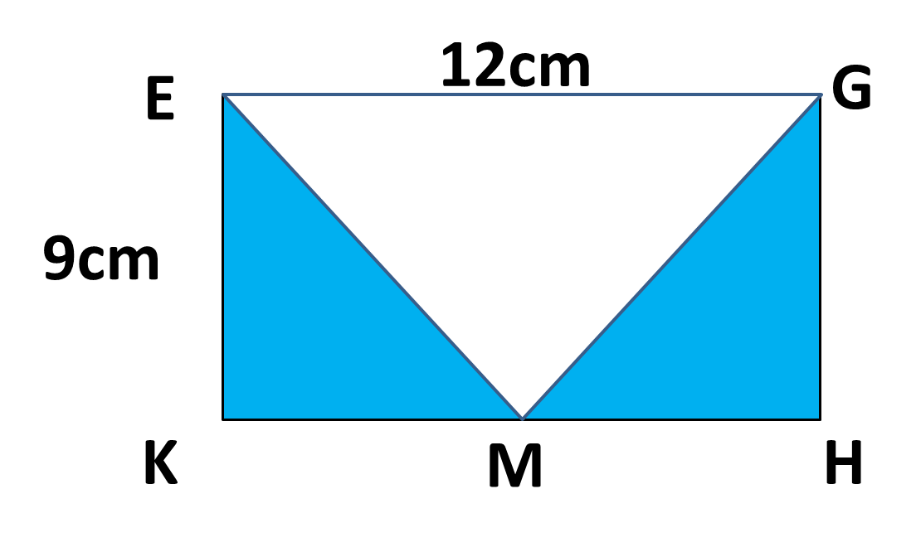
Ta có EGHK là hình chữ nhật nên EG = KH = 12cm ; EK = GH = 9cm.
Điểm M là trung điểm của đoạn thẳng KH nên KM = MH = KH : 2 = 12 : 2 = 6cm.
Diện tích tam giác KEM là :
9 ⨯ 6 : 2 = 27 (cm²)
Diện tích tam giác HMG là :
9 ⨯ 6 : 2 = 27 (cm²)
Diện tích phần tô đậm là :
27 + 27 = 54 (cm²) ➔
A. 48cm²
B. 108cm²
C. 64cm²
D. 54cm²

Slide 11
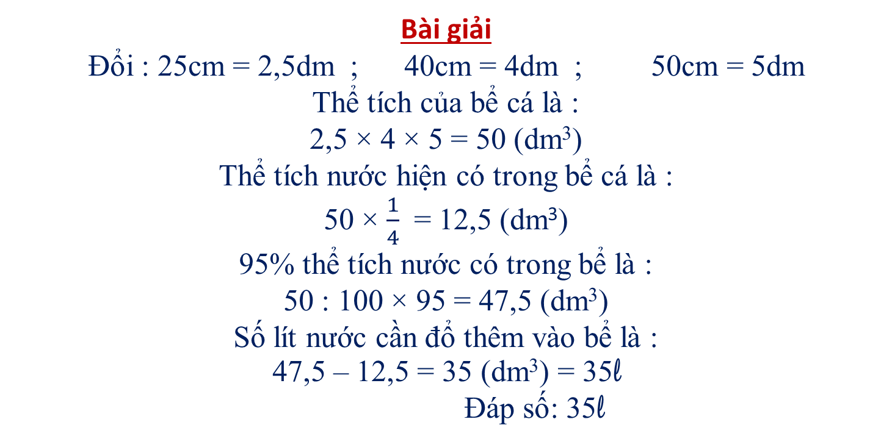
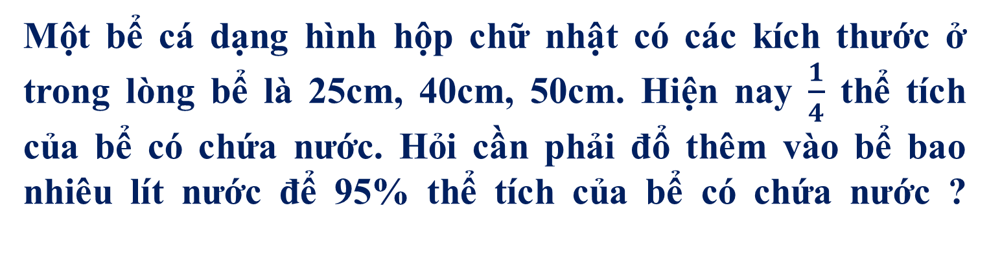
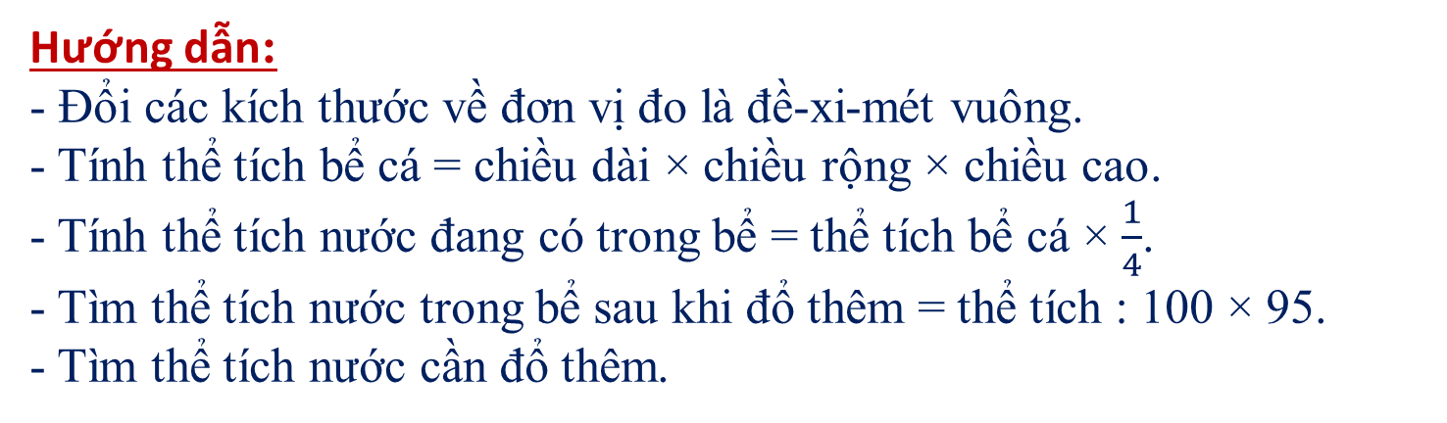
Hướng dẫn:
- Đổi các kích thước về đơn vị đo là đề-xi-mét vuông.
- Tính thể tích bể cá = chiều dài × chiều rộng × chiều cao.
- Tính thể tích nước đang có trong bể = thể tích bể cá × $\frac{1}{4}$.
- Tìm thể tích nước trong bể sau khi đổ thêm = thể tích : 100 × 95.
- Tìm thể tích nước cần đổ thêm.

Slide 12


Slide 13


Ôn tập lại kiến thức đã học
Chuẩn bị:
Bảng đơn vị đo thời gian

Slide 14


